Slide 1
Wege zum nachhaltigen Vorratsschutz Im Rahmen des Projekts „Netzwerk Vorratsschutz“ (VSnet)
BLE Innovationstage 2020
„Die Lagerung der Ernte und die ganzjährige zeitgerechte Bereitstellung der Erzeugnisse auf Anforderung der Kunden wird zunehmend Aufgabe der Landwirtschaft. Somit wird der Schutz der Ernten vor Verderb und Schädlingen für den Landwirt immer mehr eine wichtige Grundlage zur Einkommenssicherung. Die Anforderungen der Kunden und der Gesellschaft an die Qualität und die Freiheit von Rückständen steigen, so dass es neuer Methoden zum Schutz der Vorräte bedarf. Im Netzwerk Vorratsschutz werden die bestehenden biologischen, technologischen und technischen Verfahren untersucht und wissenschaftliche Erkenntnisse zur weiteren Entwicklung des Vorratsschutzes für die praktische Anwendung nutzbar gemacht.
Eine Initiative an der wir uns gern beteiligen- eben echte Impulse für den Fortschritt“
Renè Döbelt, DLG Vizepräsident und Projektmitglied als VSnet-Demonstrationsbetrieb
Nadine Feuerbach Julius Kühn-Institut (JKI)

Slide 2
Bedeutung des Getreideanbaus in Deutschland
16,7 Mio ha Landwirtschaftlich genutzte Fläche
(≈ 47% der Gesamtfläche Deutschlands)
Getreideproduktion insg.: 44,2 Mio t
Produktionswert ≈ 6,8 Milliarden €
Der Größter Teil wird verwendet für
Nahrung und Tierfutter
Vermeidbare Quantitäts- und Qualitätsverluste nach der Ernte reduzieren
Quelle: Bundesinformationszentrum Landwirtschaft /BLE 2020
©BLE
Notes:
Anmerkung:
Verluste währen der Lagerung sind schwer zu erfassen und die veröffentlichten Daten z. B. im statistischen Jahrbuch der BLE sind sehr grobe Schätzungen.
Es klingt zwar nicht so spektakulär, aber man geht eher von 3% Verlusten in Dtl. während der Lagerung aus.

Slide 3
Bedeutung des Getreideanbaus
Weltzustandsbericht der Ernährungs- und Landwirtschaftsorganisation der Vereinten Nationen (FAO) 2019
14% Lebensmittel gehen weltweit nach der Ernte und vor erreichen des Handels verloren
Reduzieren von Verlusten nach der Ernte bei Lagerung und Transport können Wirtschaftswachstum und Produktivität fördern und tragen zum Klimaschutz bei
Länder werden nachdrücklich aufgefordert Ursachen für Lebensmittelverluste entlang der gesamten Wertschöpfungskette zu bekämpfen
Notes:
Anmerkungen:
Ich würde gern von Ihrer Folie mit der FAO Grafik Abstand nehmen. Erstens ist sie von 2012 und Zweitens sind die Lagerverluste vor der Verarbeitung hier nicht erkennbar.

Slide 4
VSnet - Netzwerk Vorratsschutz
Wir wollen Wissen über eine nachhaltige Lagerhaltung in die Praxis bringen
Informieren, austauschen, mitmachen erwünscht!
www.netzwerk-vorratsschutz.de
Konzept

Slide 5
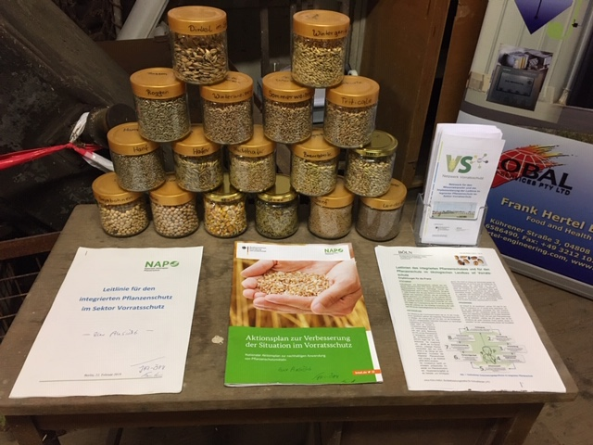
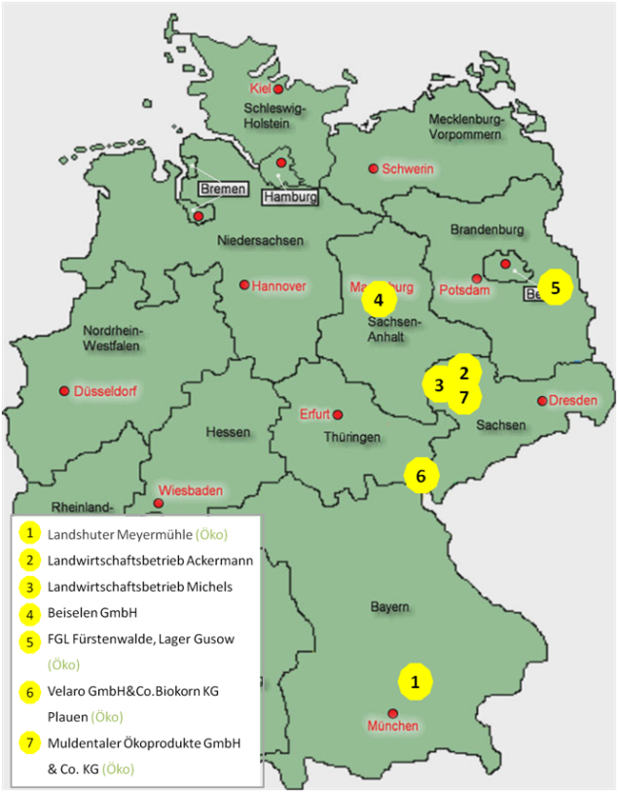
VSnet - Netzwerk Vorratsschutz
Ziel:
Abhängigkeit des Vorratsschutzes von chemischen Mitteln weiter reduzieren
Vermeidbare Qualitäts- und Quantitätsverluste verringern, indem das Wissen über IPS im Bereich der Lagerhaltung bei den Anwendern erweitert wird
Vorgehen:
Das Wissen über nachhaltigen Nachernteschutz in der Praxis etablieren und Austausch zwischen Praxis und Forschung intensivieren
Praxistest der Maßnahmen aus der Leitlinie IPS-VS in sieben Demonstrationsbetrieben
Aufbau eines Netzwerks für den Wissenstransfer und die Implementierung der „Leitlinie Integrierter Pflanzenschutz im Sektor Sektor Vorratsschutz".
Vermittlung über anwendungsbereites Wissen der gesamten Branche über Hoftage, Workshops und Internet

Slide 6
Voneinander lernen: „Zeig mir wie es geht!“
Demobetriebe
Partner
Anwendung der Leitlinie
Testung neuer Verfahren
Datenbereitstellung
Demonstration der Verfahren
Feedback zur Leitlinie
Wissenstransfer
Beratungsleistung
Ökonomische Leistungen
Technische Leistungen
Kommunikations-
möglichkeiten

Slide 7
Zukünftige Herausforderungen
durch zunehmende Mittelknappheit in der chemischen Bekämpfung und die Bildung von Resistenzen wird die Bedeutung der Schädlingsvermeidung immer wichtiger
durch die Auswirkungen des Klimawandels steigt der Befallsdruck, d.h. es gibt mehr Vorratsschädlinge schon im Feld und es können sich nichtheimische Arten aus z.B. wärmeren Regionen etablieren
durch zunehmende Wetterextreme können die Erntemengen geringer ausfallen und es kann zu starken Qualitätsschwankungen kommen

Slide 8
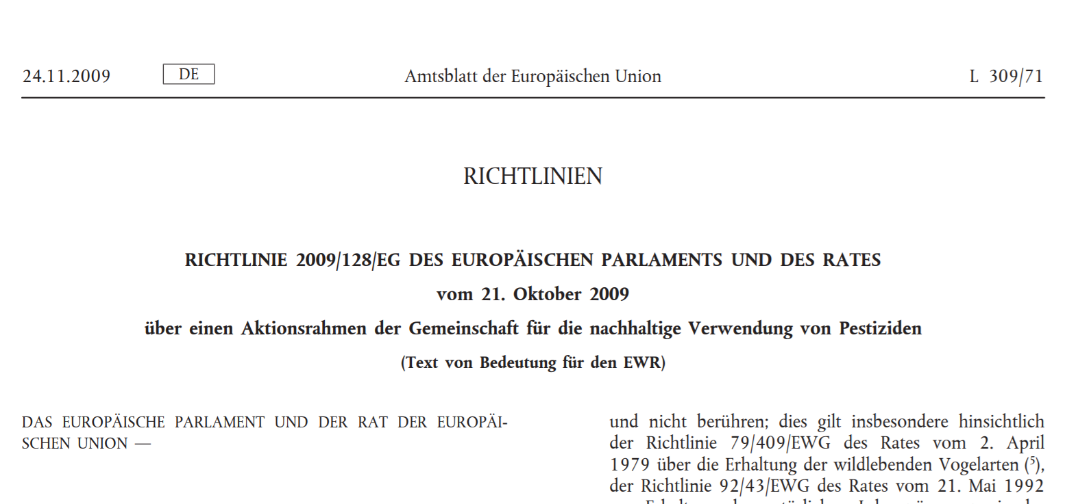
VSnet Hintergrund Pflanzenschutz-Rahmenrichtlinie 2009/128/EU
EU fordert Nachaltigkeit im Umgang mit Pflanzenschutzmitteln
Mitgliedstaaten sollen geeignete Instrumente dafür schaffen
Festgeschrieben im nationalen Aktionsplan

Slide 9
VSnet Hintergrund Pflanzenschutz-Rahmenrichtlinie 2009/128/EU
Einhaltung der guten fachlichen Praxis und Beachtung der allgemeinen Grundsätze für den integrierten Pflanzenschutz
Ein Instument ist die Entwicklung einer Leitlinie, um die Maßnahmen in der Praxis anwendbar zu machen

Slide 10
Leitlinie IPS Vorratsschutz
allgemeinen Grundsätze sind für den integrierten Vorratsschutz in der Praxis verständlich und anwendbar beschrieben
Beinhaltet Vorratsschutzmaßnahmen, die derzeit als nachhaltig, allgemein anerkannt, praktikabel und maßgeblich gelten.
Ist für alle beruflichen Verwender von Pflanzenschutzmitteln sowie Händler und Berater im Sektor Vorratsschutz
Besonderheiten wie z.B. der Anwenderschutz in geschlossenen Räumen sowie präventive und nichtchemische Maßnahmen werden herausgestellt.
Sie gibt leicht verständlich einen Überblick, wie Vorbeugung, Kontrolle, nichtchemische und chemische Bekämpfung und Dokumentation im eigenen Betrieb umgesetzt und somit vermeidbare Lagerverluste reduziert werden können.
Die Anwendung ist freiwillig und soll durch Feedback der Anwender fortlaufend verbessert werden.

Slide 11
Gliederung der Leitlinie
Allgemeiner Teil
Spezieller Teil
Anhang 1
Rechtliche
Regelungen
Anhang 2
Verfahren und
Maßnahmen
https://www.netzwerk-vorratsschutz.de/vsnet/de/home/informieren

Slide 12
Die Ernte steht kurz bevor:
Den Anhang 2 aus der Leitlinie als Checkliste vor der Einlagerung verwenden :
Nutzung geeigneter Transportmittel!
Inspektion der Lagerstätten auf Sauberkeit und baulichen Zustand!
Gründliche Wareneingangskontrolle!

Slide 13
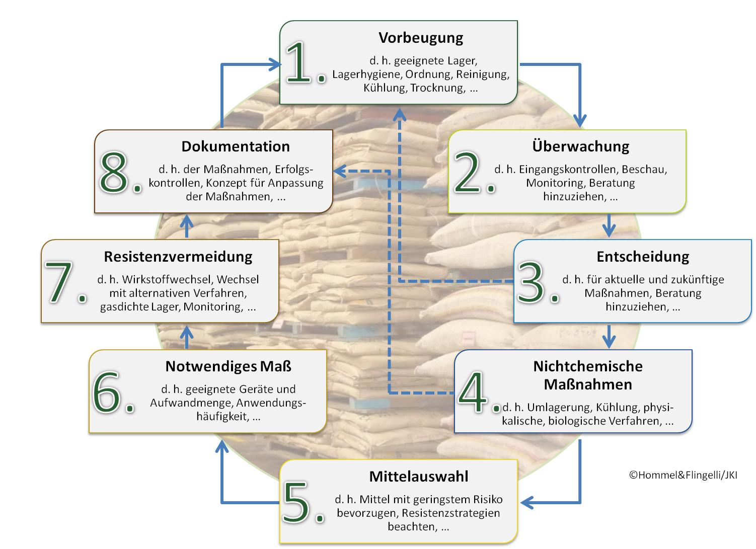
Gute fachliche Praxis
und integrierter Pflanzenschutz
Vermeidung
Früherkennung
Bekämpfung
biologisch
biotechnisch
physikalisch
chemisch
Entscheidungsbaum für den integrierten Pflanzenschutz im Sektor Vorratsschutz

Slide 14
Gute fachliche Praxis
und integrierter Pflanzenschutz
Vermeidung
Geeignete Bauweise
Rohwareninspektion
Reinigung
Trocknung
Kühlung
Hygienemaßnahmen

Slide 15
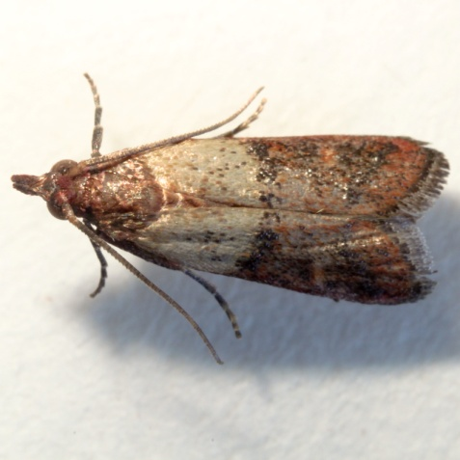
Wo können die Schädlinge herkommen?
Aus einem latenten Befallsherd im Lager
Hygiene verbessern
Aus dem befallenen Erntegut
Inspektion verbessern!!
Aus der Nachbarschaft des Lagers
Baugestaltung verbessern!
©verändert nach Adler, JKI

Slide 16
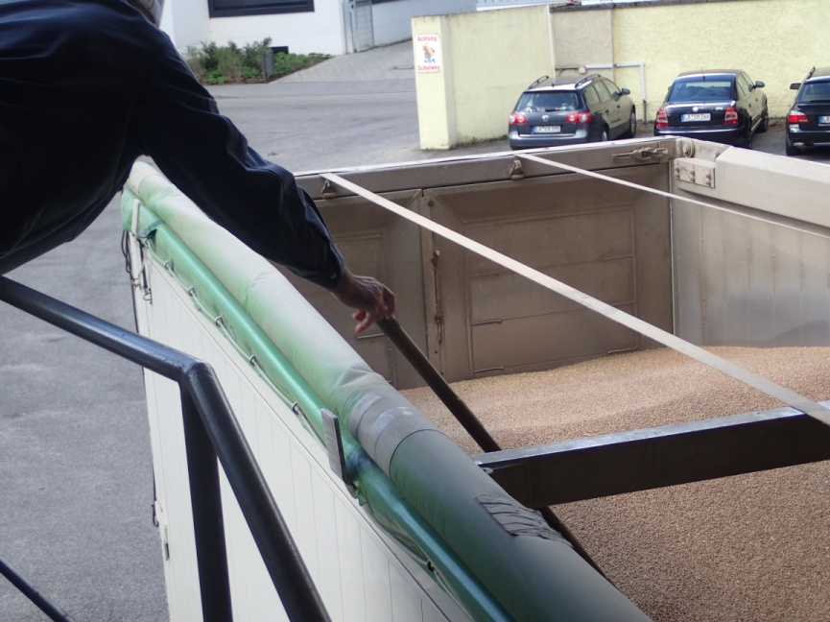
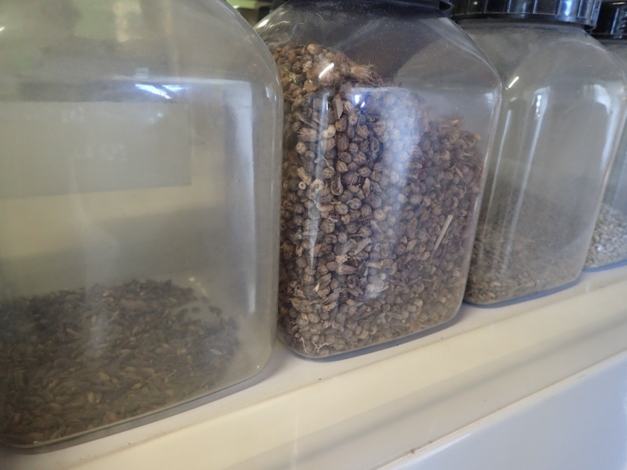
Rohwareninspektion
Vermeidung
Rohwareninspektion
Reinigung der Ware (Besatz!)

Slide 17
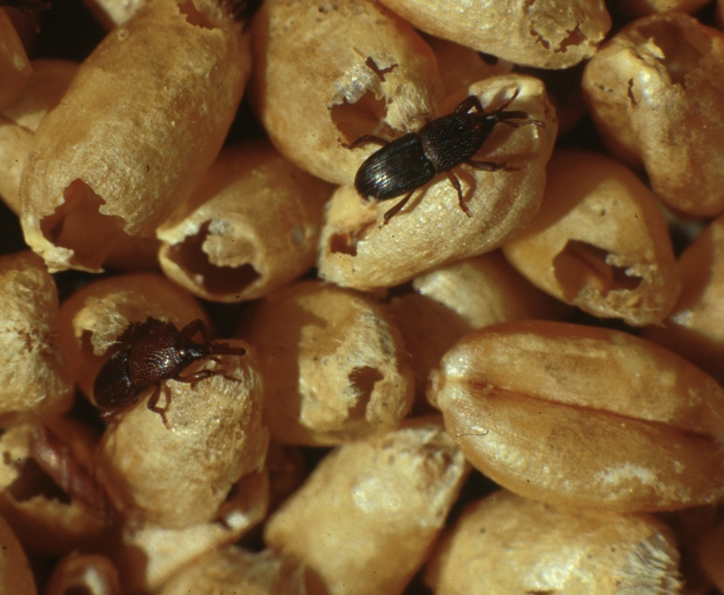
Kühlung Trocknung
Vermeidung
lagerfähig einlagern:
Reinigen-Trocknen-Kühlen
Schnelles Herunterkühlen auf Temperaturen, die die Massenvermehrung von Insekten, Milben und Mikroorganismen unterbindet oder verlangsamt (<14°C)
ausschließliche Einlagerung von trockenen Getreide (14 % Feuchtegehalt) zur Schaffung und Erhöhung der Lagerstabilität
Ware nach Einlagerung glätten (keine Haufen, glatte ebene Oberflächen)
Ware regelmäßig belüften und bewegen während der Lagerung
©Adler, JKI

Slide 18
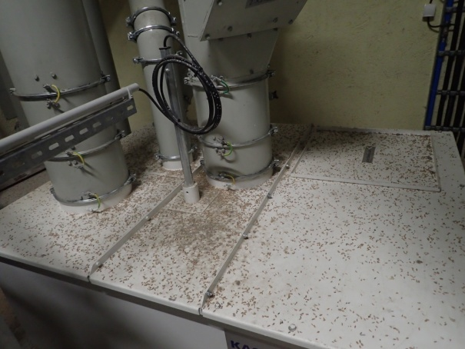
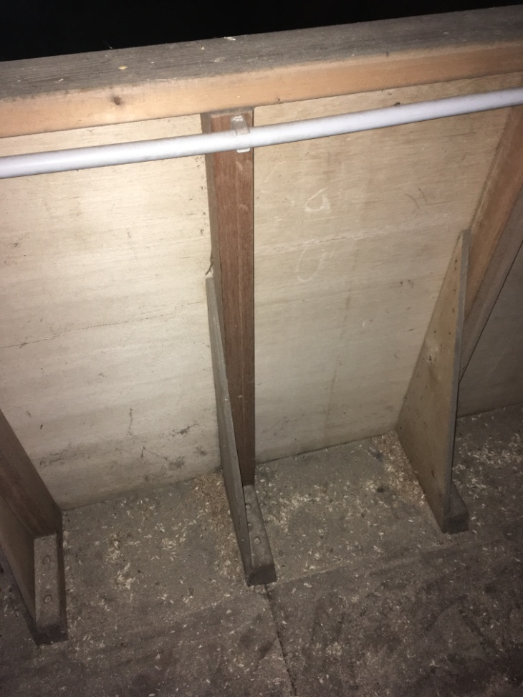
Hygienemaßnahmen
Vermeidung
gründliche Reinigung leerer und
gefüllter Lagerräume – latente Befallsherde beseitigen
!

Slide 19
Fazit
Mit geeigneten Vorratsschutzmaßnahmen wird sichergestellt, dass die Eignung des Erntegutes als Lebens- oder Futtermittel erhalten bleibt und die Effizienz der vorab eingesetzten Ressourcen nicht verringert wird.
Die Leitlinie IPS Vorratsschutz hilft, praktikable Maßnahmen zur Vorbeugung, Kontrolle, Bekämpfung und Dokumentation im eigenen Betrieb zu etablieren.
Vermeiden ist besser als bekämpfen
Bekämpfung möglichst früh und gezielt
Präzise und rückstandsfreie Schädlingsbekämpfung erhält die Lebensmittelqualität und stärkt den Verbraucherschutz

Slide 20
Links, die sich lohnen ….
Netzwerk Vorratsschutz:
VSnet Projektwebsite:
https://www.netzwerk-vorratsschutz.de/vsnet/de/home/informieren
JKI-Wissensportal Vorratsschutz:
https://vorratsschutz.julius-kuehn.de/
Nationaler Aktionsplan zur Verbesserung der Situation im Vorratsschutz:
https://www.nap-pflanzenschutz.de/ueber-den-aktionsplan/aktionsplan-vorratsschutz/
Online Bestimmungshilfe für Schaderreger im Vorratsschutz : https://www.oekolandbau.de/landwirtschaft/pflanze/grundlagen-pflanzenbau/pflanzenschutz/schaderreger/vorratsschaedlinge/
DLG-Materialien:
Getreide sicher lagern …: https://www.dlg.org/de/landwirtschaft/themen/technik/technik-in-der-pflanzenproduktion/dlg-merkblatt-425/?L=0
Verringerung von Nachernteverlusten (Englisch):
https://www.dlg.org/en/agriculture/topics/expert-knowledge/dlg-kompakt-012019/?L=0

